Slide 1

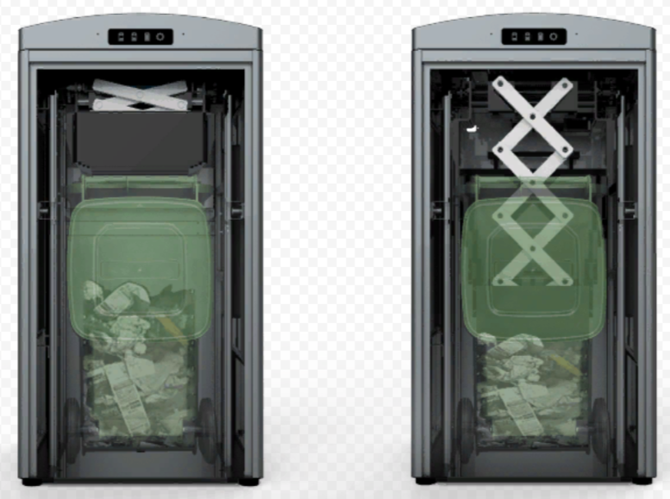
SunEnergy
Производство мусорных баков на солнечной батарее

Slide 2

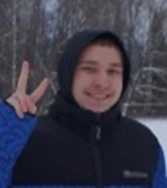

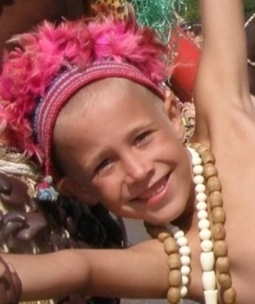
Команда проекта
Наговицын Александр
Роль: Занимается презентацией, идейник.
Сильные стороны: подбор идей в реализации бизнеса
Черепанова Анастасия
Черепанова Анастасия
Роль: Капитан команды.
Сильные стороны: Опыт в создании подобного проекта
Ананин Глеб
Роль: Креативщик
Сильные стороны:: умение организовать команду

Slide 3
Загрязнение улиц и дворов города
Проблема
ЖК
Загрязнение дворов
Решение проблемы
Производство и установка мусорных баков с функцией пресса, работающих от солнечных батарей. Производство и установка мусорных баков с функцией пресса, работающих от солнечных батарей.

Slide 4
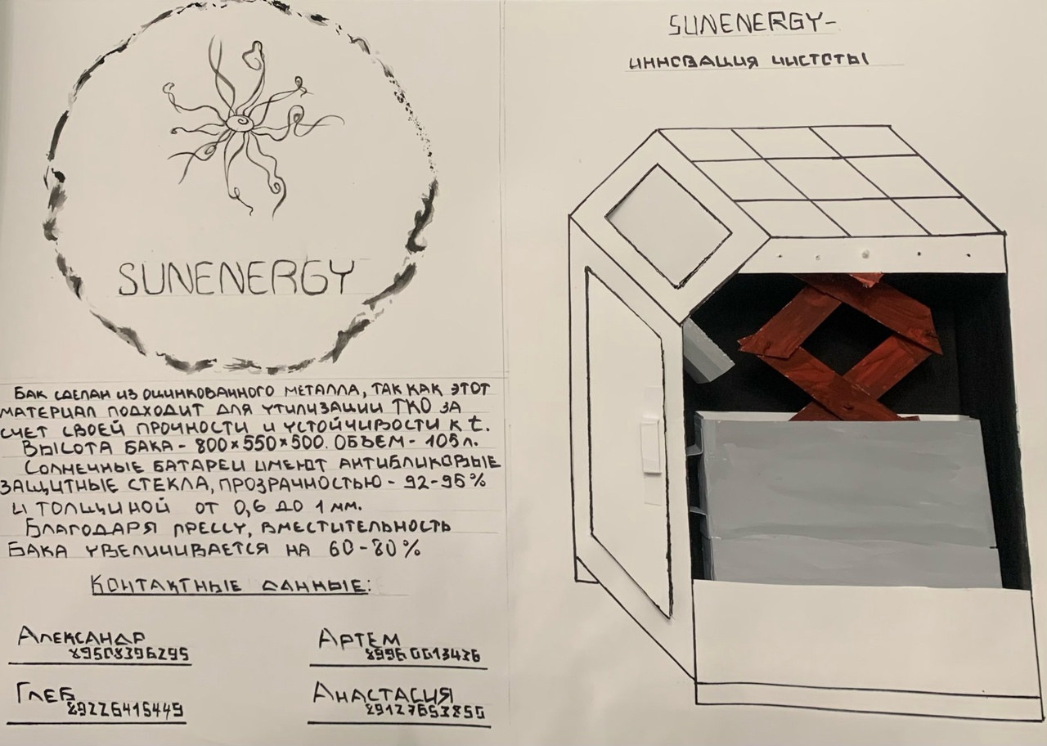
О проекте.
Что есть сейчас.
На данный момент мы имеем:
Идея проекта
-план работы
Примерные расчеты
Макет продукта

Slide 5
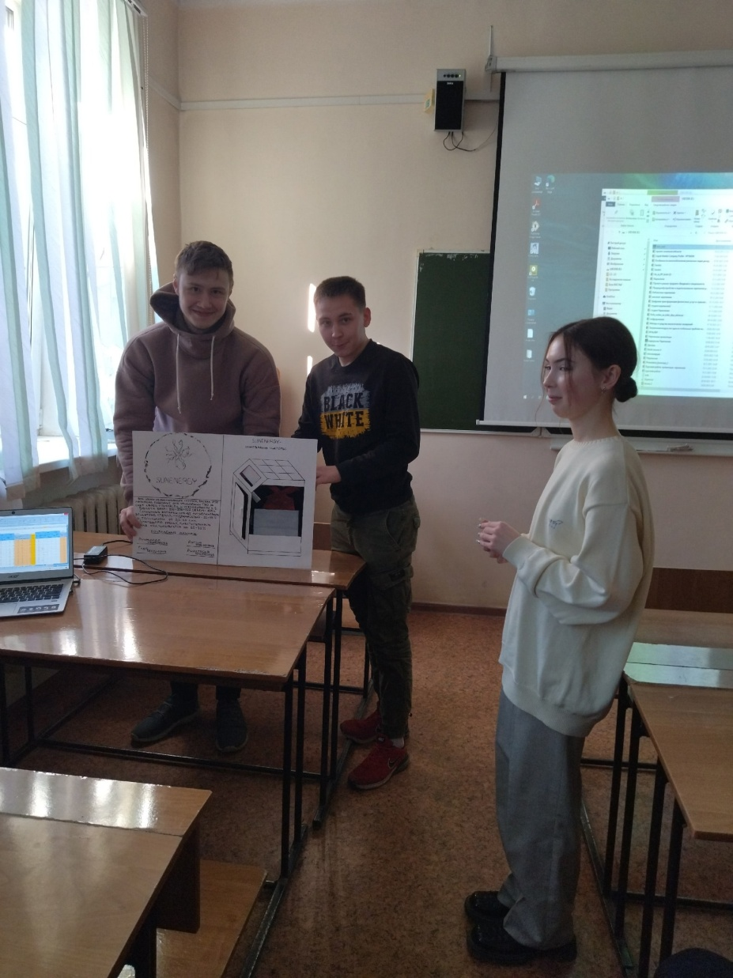
Макет мусорного бака SunEnergy

Slide 6

Роль проекта в обеспечении технологического суверенитета страны
Роль | Оценка
Инновационность (отметьте нужное) | Инновация мирового уровня Россия Регион Импортозамещение Нет
Рынок НТИ (отметьте нужное) | TechNet
Сквозные технологии | Новые и портативные источники энергии

Slide 7
Целевая аудитория проекта
Покупатели:
Представители органов местного самоуправления, которые оборудовали специальные места для скопления ТКО с учетом норм, прописанных в действующем законодательстве.
Собственники территорий, где установлены места сбора ТКО.
Компании, управляющие многоквартирными домами.
Региональный оператор, если действует единая тарификация с включением установленных расходов
Потребители:
В данном случае потребителями являются все люди, которые могут находится в зоне установки бака
Определение портрета целевого потребителя методом 5W Марка Шеррингтона
Что? | Мусорные контейнеры
Кто? | Организации, занимающиеся обустройством города или ИП
Почему? | Для организации места под хранение отходов
Когда? | При появлении проблемы с нехваткой места под мусор
Где? | Компания SunEnergy

Slide 8
Потенциальный объем рынка
- B2G, Представители органов местного самоуправления, которые оборудовали специальные места для скопления ТКО с учетом норм, прописанных в действующем законодательстве.
- B2C, Собственники жилья, где установлены места сбора ТКО, жители южных, солнечных регионов России, возраст 25-50 лет, средний и выше среднего уровень доходов.
B2В, Компании, управляющие многоквартирными домами.
PAM (Potential Available Market) – Потенциальный объем рынка
Это все люди / организации, которые могут стать вашими клиентами сейчас и в обозримом будущем. Учитывается тренд роста на ближайшие 5 лет. PAM может расчитываться как с гео привязкой, так и без. Если продукт или услуга планируется реализовываться на территории России, то рынок считается для РФ. Если на несколько стран, то аудитории суммируются.
TAM (Total Addressable Market) – Общий объем целевого рынка
Это клиенты, имеющие потребность, но не обязательно готовые платить за ваше или аналогичное решение.
SAM (Serviceable Available Market) – Доступный объем рынка
Это та часть общего целевого рынка, которая уже пользуется вашим продуктом и продуктами конкурентов.
SOM (Serviceable & Obtainable Market) – Реально достижимый объем рынка
Компания предлагает товары или услуги, которые отличаются от аналогичных у
конкурентов, и делает акцент на этом отличии.
Мусорные баки имеют функцию сжатия мусора и работают от солнечной батареи
РАМ
ИП и организации
ТАМ
Муниципальные учреждения
SAM
ЖК
SOM
Конечные потребители

Slide 9
Анализ конкурентов
Просмотрев все данные в сети «Интернет», можно сказать, что в России нет
предприятий, которые бы производили что-то подобное, встречаются баки с механическим прессом или работающие от электричества, следовательно, можно утверждать, что компания не имеет конкурентов. Также, экология играет большую роль в наше время, поэтому многие люди стремятся сохранить природу, с чем может помочь данный товар, что делает его более привлекательным.

Slide 10
Бизнес-модель
Ключевые партнёры | Ключевые виды деятельности | Ценностные предложения |  | Взаимоотношения с клиентами | Потребительские сегменты
 | Ключевые ресурсы |  |  | Каналы сбыта
Структура издержек |  |  | Потоки поступления доходов
Новизна
Производительность
Изготовление на заказ
Дизайн
Сокращение расходов
Удобство при использовании
Самообслуживание
Совместное создание
Поставщики
Производство
B2G, Представители органов местного самоуправления, которые оборудовали специальные места для скопления ТКО с учетом норм, прописанных в действующем законодательстве.
- B2C, Собственники жилья, где установлены места сбора ТКО, жители южных, солнечных регионов России, возраст 25-50 лет, средний и выше среднего уровень доходов.
- B2В, Компании, управляющие многоквартирными домами.
Материальные ресурсы
Прямые (торговые агенты, продажи через интернет, фирменные магазины)
Переменные издержки – материалы, зп, налог, аренда, кредит, доставка, реклама
Пример:
Разовые сделки
Продажа продукта

Slide 11
Процесс производства товара (оказания услуги)
Закупка материалов
Найм рабочих для сборки баков
Сборка
Кастом
Доставка

Slide 12
Цель проекта по SMART
S – поддержание чистоты придомовых территорий
M – продажи и сокращение вывоза мусора
A – продвижение с помощью рекламы;
R – сохранение экологии и денежных средств
T - по истечению 3-х месяцев от даты начала производства

Slide 13
Стартовые инвестиции
Статья затрат | Сумма, руб. | Источник
Закупка комплектующих | 440 000 | Кредит(грант)
Постоянные расходы (реклама, аренда, электричество, отопление, кредит) | 298 075 | Кредит(грант)
Страховой взнос | 45 842 | Кредит(грант)
ИТОГО | 783 917

Slide 14
Организационный план
В качестве организационно-правовой формы выбрано ИП, так как оно имеет следующие плюсы:
Зарегистрировать бизнес просто. Для этого нужно скачать заявление на сайте налоговой и оплатить пошлину. Решение примут за 3 дня.
Можно выбрать выгодную систему налогообложения. Чтобы предложить подходящий вариант, сервис налоговой учтет обороты бизнеса, число работников и вид деятельности.
Вести бухгалтерский учет не обязательно, потребуется только налоговый.
Не нужно сдавать отчетность в ФНС, ПФР и ФСС на сотрудников, если вы работаете один.
Заработанные деньги можно перевести на карту или снять наличными. В компаниях прибыль выплачивают дивидендами и вычитают подоходный налог.
Закрыть бизнес просто. Налоговая зарегистрирует прекращение деятельности ИП за 5 дней. Нужно заполнить заявление и оплатить пошлину.
Для организационно-правовой формы ИП, была выбрана упрощенная система налогообложения.
Такая система имеет следующие плюсы:
простой и понятный налоговый учет
нет отчислений по налогу на прибыль, НДС, имущество
объект обложения можно выбрать самостоятельно — 6% или 15%
декларация может подаваться не ежеквартально, а 1 раз в год
на некоторые виды деятельности установлены льготы по страховым взносам

Slide 15
Финансовый план
№ | Статья | Ед. изм | Месяц (за 1 год/либо до срока окупаемости) |  |  | ИТОГО
 |  |  | 1 | 2 | 3
БЮДЖЕТ ОПЕРАЦИОННОЙ ДЕЯТЕЛЬНОСТИ
1 | ДОХОДЫ | руб. | в год 30 140 000 |  |  | в год 30 140 000
2 | РАСХОДЫ | руб. | в год 18 679 342 |  |  | в год 18 679 342
2.1 | Постоянные расходы |  | 273 075 | 273 075 | 273 075 | 819 225
2.1.2 | Аренда … | руб. | 25 000 | 25 000 | 25 000 | 75 000
2.2 | Переменные расходы | руб. | 440 000 | 440 000 | 440 000 | 1 320 000
3 | ПРИБЫЛЬ ДО НАЛОГООБЛОЖЕНИЯ | руб. | в год 13 617 300 |  |  | в год 13 617 300
4 | НАЛОГИ | руб. | в год 2 109 300 |  |  | в год 2 109 300
5 | ЧИСТАЯ ПРИБЫЛЬ | руб. | в год 11 460 658 |  |  | в год 11 460 658
БЮДЖЕТ ИНВЕСТИЦИОННОЙ ДЕЯТЕЛЬНОСТИ
6 | Стартовые инвестиции | руб. | 1 000 000 |  |  | 1 000 000

Slide 16
Экономика проекта
( Указать показатели за период окупаемости стартовых инвестиций, но нем менее 1 года)
№ | Показатель | Ед.изм. | ИТОГО
1 | Объем продаж | шт. | 340
2 | Доходы от операционной деятельности | руб. | в год 30 140 000
3 | Расходы от операционной деятельности | руб. | в год 18 679 342
4 | Прибыль (после налогообложения) | руб. | в год 11 460 658
5 | Точка безубыточности | шт. | 70
6 | Точка безубыточности | руб. | 6 300 000
7 | Срок окупаемости |  | 3 месяца
8 | Стартовые инвестиции | руб. | 1 000 000
9 | Рентабельность стартовых инвестиций | % | 100
10 | Рентабельность затрат | % | 100

Slide 17
План реализации проекта
Формирование команды
Разработка идеи бизнес-проекта
Анализ рентабельности данного проекта
Расчет затрат на реализацию
Презентация
Защита проекта

Slide 18



Координаты команды проекта
ФИО- Наговицын Александр,
телефон - 89508396295,
e-mail -aleksandrnagovicyn046@gmail.com ,
ВК-https://vk.com/id303351198
ФИО – Черепанова Анастасия,
Телефон - 89127653850 ,
e-mail –
Cherepanovvva.nnn@gmail.com,
ВК - https://vk.com/nch_nss
ФИО – Ананин Глеб,
телефон - 89226415449,
e-mail –
bigtape345@gmail.com ,
ВК - https://vk.com/cwoocheg

Slide 19

Спасибо за внимание!

